Slide 1
Kelompok 7
Abrar Wafi (50418064)
Bagas Dio Hanggoro (51418319)
Deky Ariswara (51417508)
Wisnu Wahyu Wibowo (57418380)

Slide 2
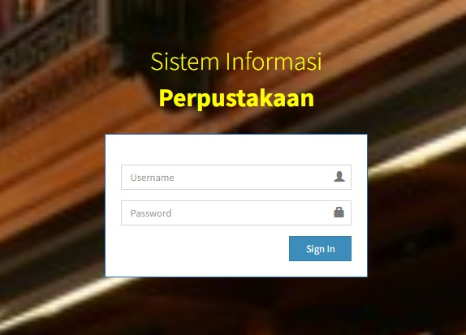
Tampilan Awal
Ditampilan awal user harus menginput data username dan password

Slide 3
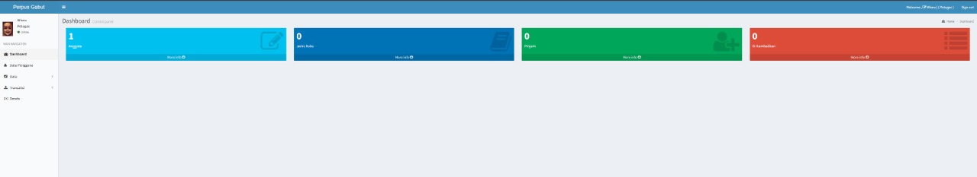
Tampilan Dashboard
Setelah User login, maka akan dialihkan ketampilan Dashboard. Didashboard terdapat menu anggota, jenis buku, data pinjam dan data kembalikan.

Slide 4
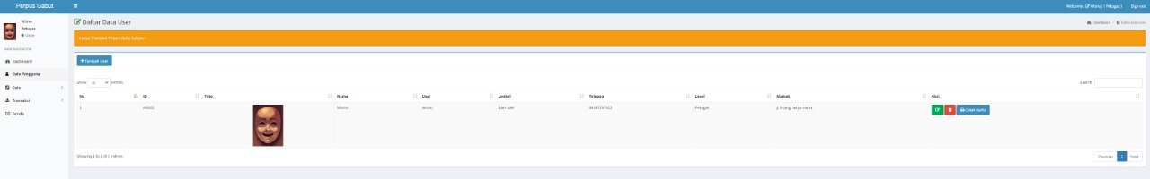
Data Anggota
Ditampilan dashboard terdapat Data Anggota, disini user dapat melihat serta mengedit data anggota

Slide 5
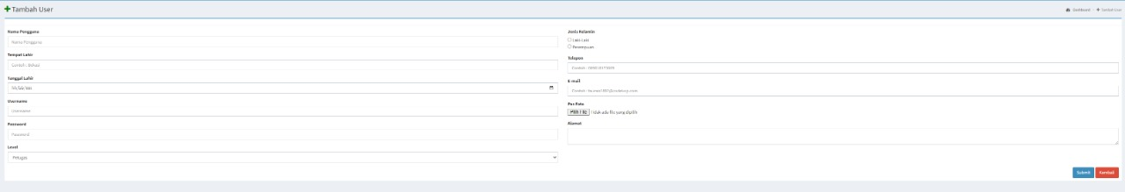
Tampilan menambah data anggota
Dan ini adalah tampilan untuk menambahkan data anggota

Slide 6
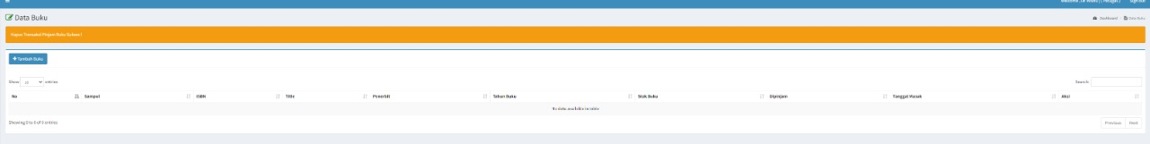
Data Buku
Disini terdapat tampilan Data Buku yang bisa diolah oleh User

Slide 7
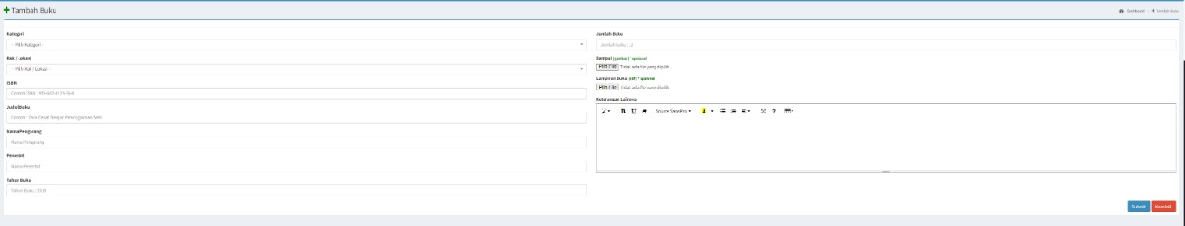
Tampilan menambah data buku
Didata buku tersebut, User bisa menambahkan/mengedit data buku

Slide 8
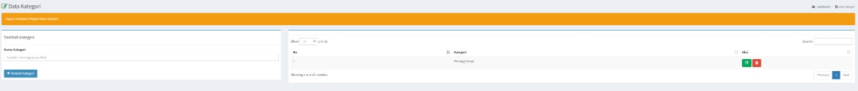
Tampilan Data Kategori
Ditampilan kategori ini berisikan nama-nama kategori dari buku

Slide 9
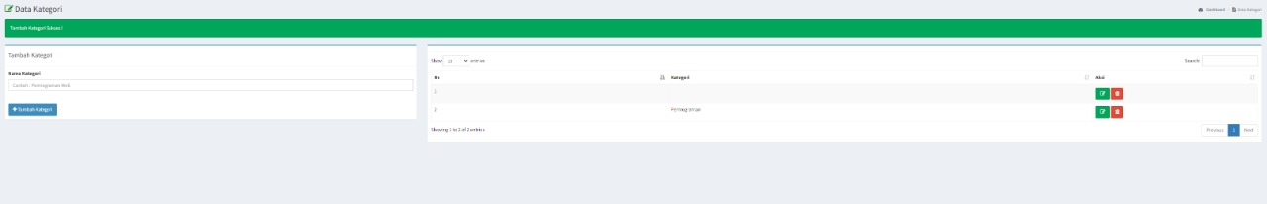
Tampilan Menambah Data Kategori
Ditampilan ini user dapat menambahkan kategori buku yang telah di input

Slide 10
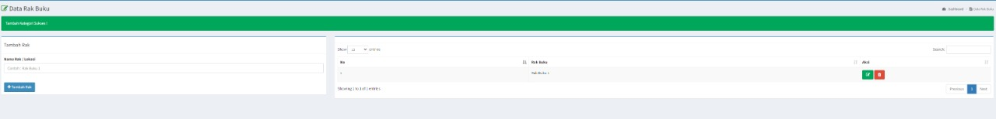
Tampilan Data Rak Buku
Dimenu ini berisikan kumpulan buku yang dijadikan satu data

Slide 11
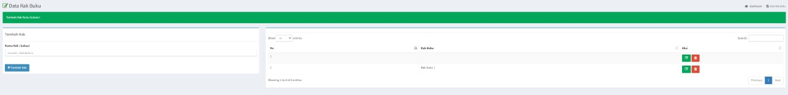
Tampilan menambah data rak buku
User dapat menambahkan/mengedit data buku dari yang sudah diinput

Slide 12
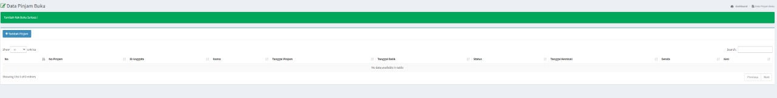
Tampilan Data Peminjaman Buku
Ini adalah tampilan Peminjaman buku, yang dibuat untuk mencatat data buku yang telah dipinjam

Slide 13
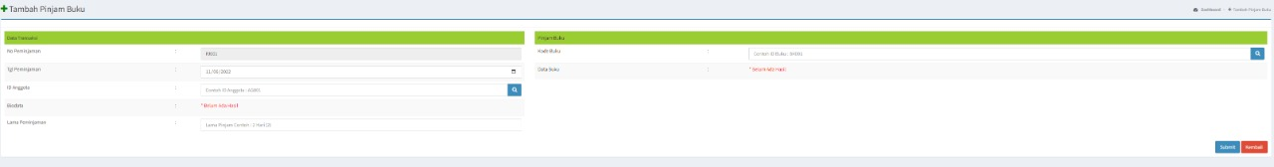
Tampilan Nambah Data Peminjaman
Ditampilan ini user menginput data buku yang akan dipinjam, yang terdapat data buku, angota dan lama peminjaman

Slide 14
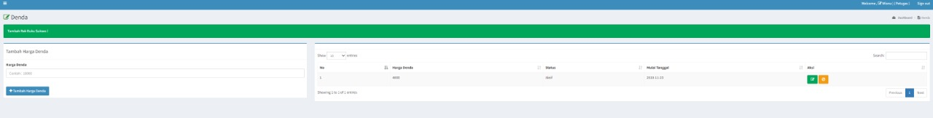
Tampilan Untuk Denda
Dan yang terakhir adalah tampilan untuk data denda, yang dimana jika buku telat dikembalikan pada jadwalnya, maka akan dikenakan denda

Slide 15
Thank you

